Slide 1

直播答疑
授课：杨淑娟

Slide 2
课前准备
安装问题
语法问题

Slide 3
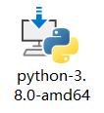

安装问题
Python解释器
什么是Python？
什么是Python解释器？
常见的Python解释器
Cpython ： 使用C语言编写的Python解释器
Jpython ：使用Java语言所编写的Python解释器
Pypy : 使用Python语言的编写的Python解释器
环境变量的配置
python不是内部或外部命令
pip 不是内部或外部命令

Slide 4
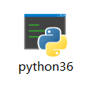
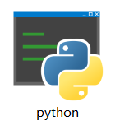
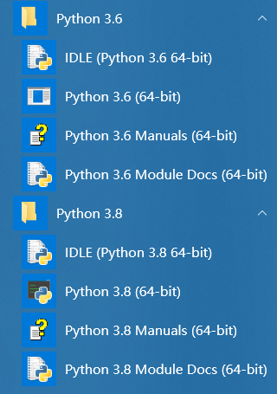
安装问题
同一台计算机上安装N个版本的解释器如何切换
安装了一个3.6版本
安装了一个3.8版本
不同版本的解释器安装模块
python36 –m pip install xxx
python –m pip install xxx

Slide 5

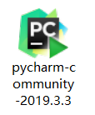

安装问题
Pycharm专业版与社区版的区别
专业版是收费的
专业版是功能最丰富的，与社区版相比，增加了Web开发、Python We框架、Python分析器、远程开发、支持数据库与SQL等更多高级功能。社区版中没有Web开发、Python We框架，等等功能。
社区版是免费的
破解码问题

Slide 6
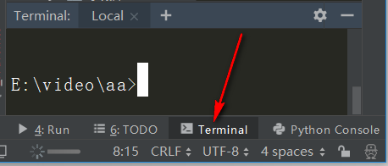
安装问题
Python、Python解释器、PyCharm三者之间的关系
Python是一种跨平台的计算机程序语言
Python解释器(不跨平台) ：执行Python语言所编写的程序
PyCharm ：第三方图形化的开发环境
如何查看Pycharm里的交互环境

Slide 7
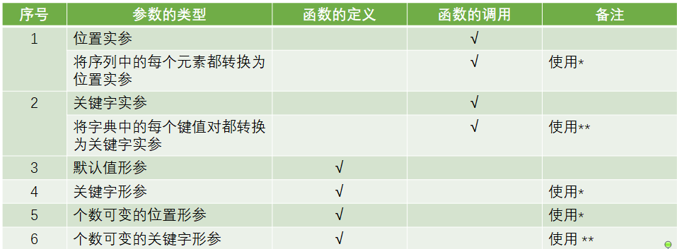
语法问题
切片
列表切片
字符串切片
驻留机制
递归函数
函数参数
类

Slide 8
风里雨里，娟子姐在马士兵教育等你!!!

